Slide 1
求职产品项目组月度总结
2020.03
项目组成员：
产品：郭雨佳 张舒 林泽慧
技术：杨尚旭 孟春雨
UI:范怡然 杨淇

Slide 2
基本情况
产品：完成产品初步设计，PRD撰写，原型图设计和需求评审
研发：后台前端同步开发中
UI：完成配色，logo和部分icon设计，正在进行页面设计

Slide 3
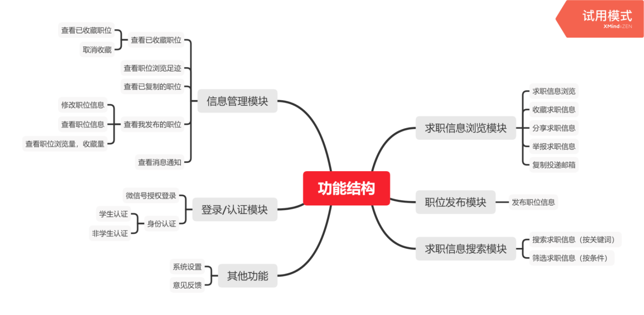
产品描述——功能结构
暂不开发

Slide 4
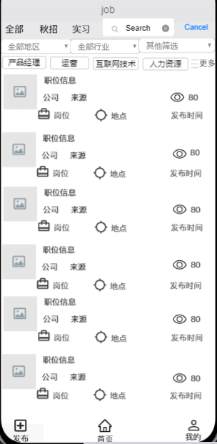
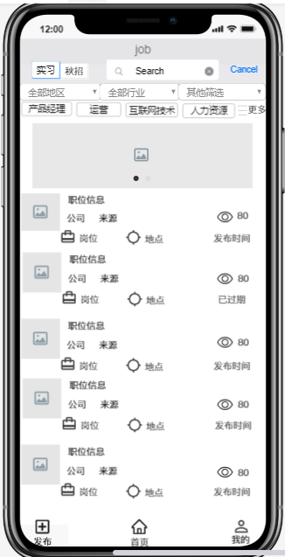
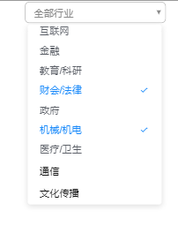
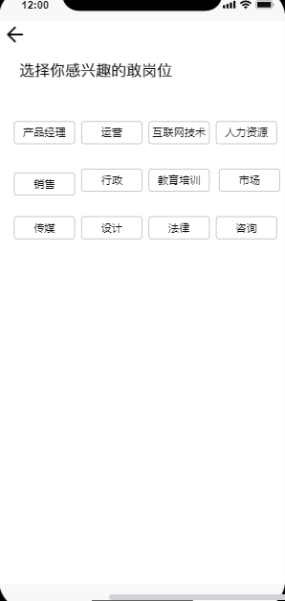
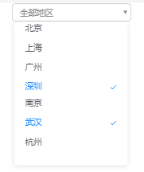
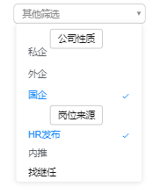
产品结构——信息架构
③
①
④
②
②
①
③
③
④
④

Slide 5
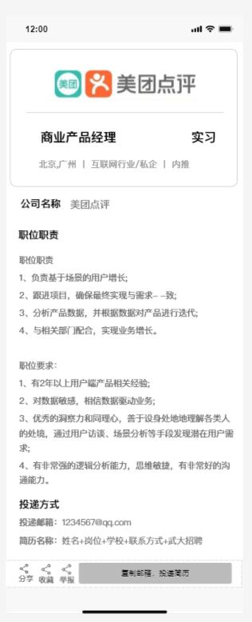
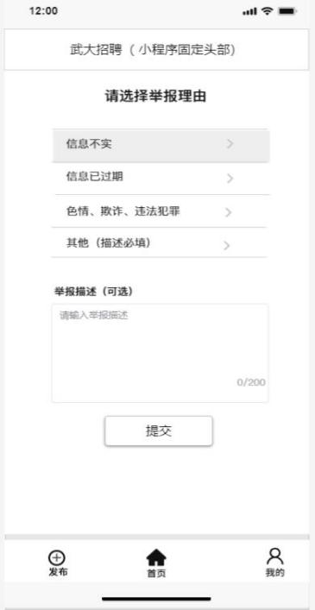
产品结构——信息架构

Slide 6
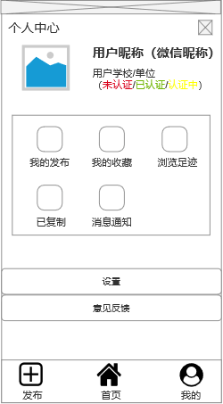
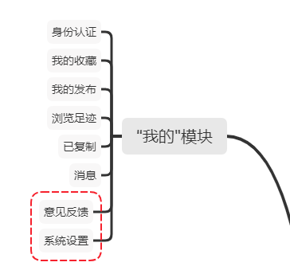
产品结构——信息架构

Slide 7
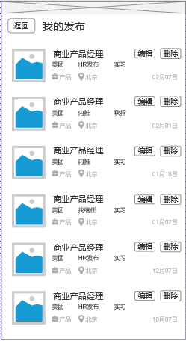
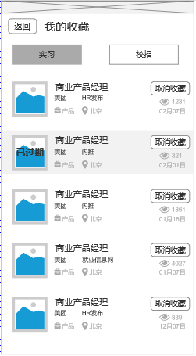
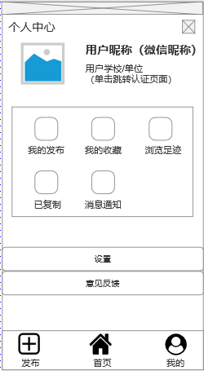
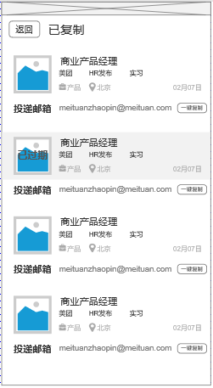
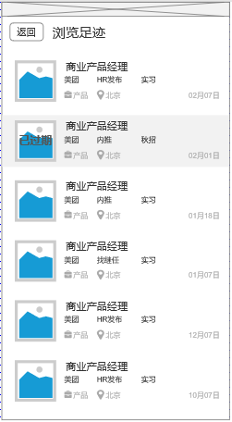
产品结构——信息架构
①
②
③
④
①
②
③
④
暂缓

Slide 8
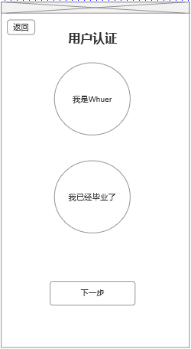
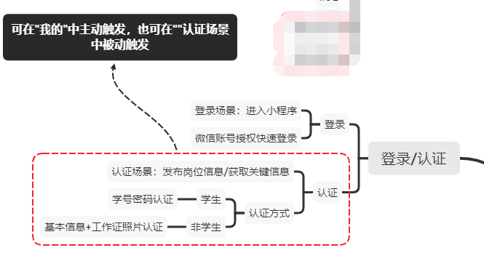
产品结构——信息架构

Slide 9
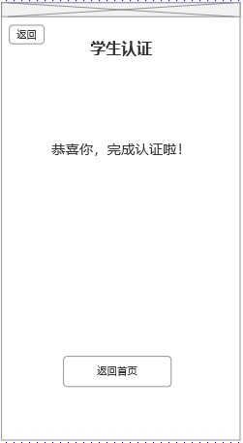
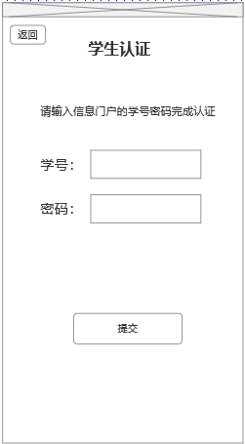
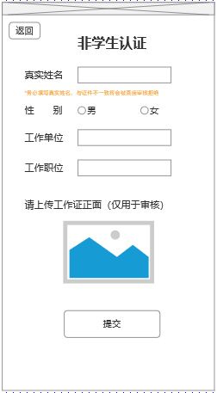
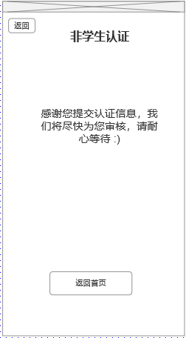
产品结构——信息架构

Slide 10
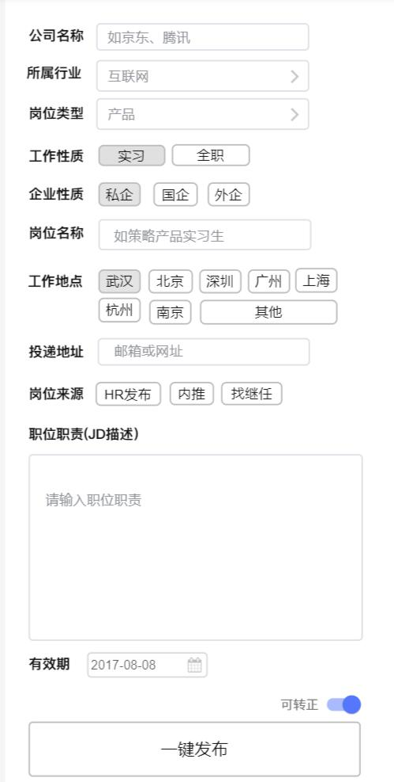
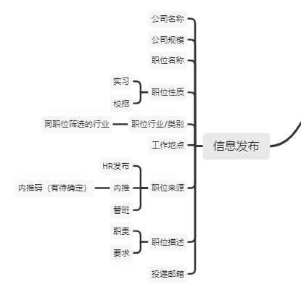
产品结构——信息结构

Slide 11
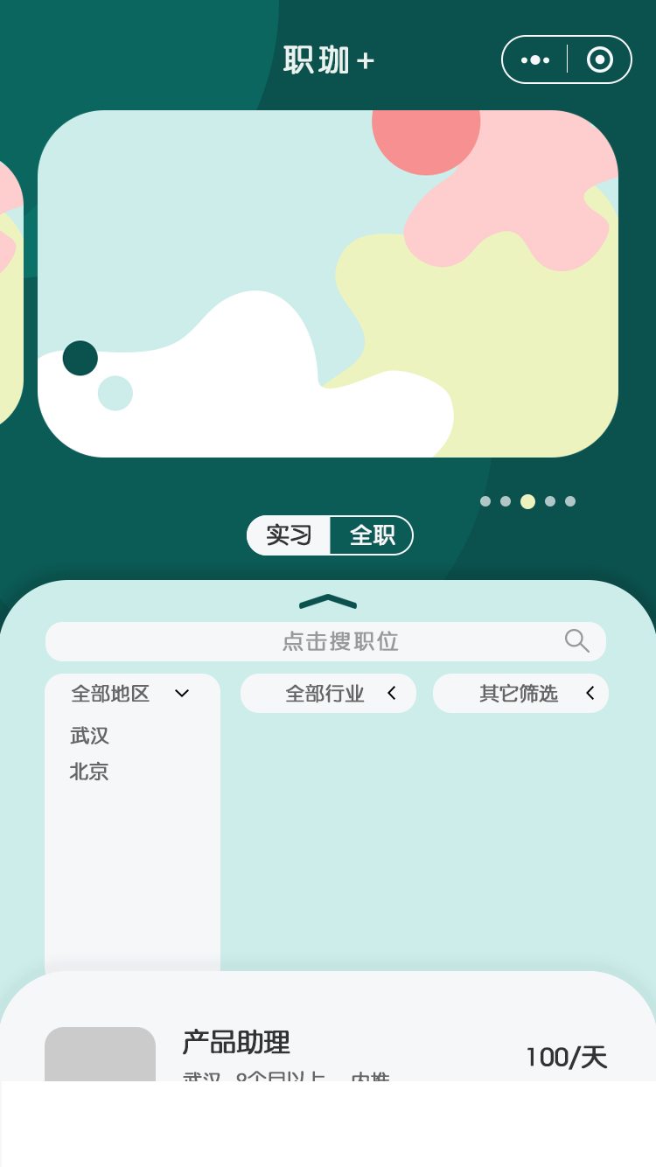


UI草图

Slide 12
下一步计划
继续推进开发和UI设计工作；
增加后台管理系统，用于审核身份认证和信息发布；

